Slide 1

VY_32_ INOVACE_ 14_ PŘÍRODOVĚDA 5
Základní škola a Mateřská škola, Potštejn, okres Rychnov nad Kněžnou
POLÁRNÍ PÁS
Autor: Mgr.Renata Viktorinová

Slide 2
POLÁRNÍ PÁS
OVĚŘENÍ VE VÝUCE: 25.10.2011
PŘEDMĚT: Přírodověda ROČNÍK: 5.
KLÍČOVÁ SLOVA: polární pás, tundra, Arktida, Antarktida, živočichové polárního pásu
MEZIPŘEDMĚTOVÉ VZTAHY: Informatika – vyhledávání informací, práce s internetem
ANOTACE: DUM opakuje poznatky o mírném pásu a procvičuje poznatky o pásu polárním. Charakterizuje jeho podnebí. Vede žáky k vyhledávání informací o živočiších polárního pásu podle předem zadané osnovy.

Slide 3
Opakujeme:
Jaké znáš podnebné pásy?
Krátce je charakterizuj.
Vyjmenuj krajiny mírného podnebného pásu.
Vyjmenuj 10 živočichů, které můžeme najít v mírném pásu.
Vyjmenuj 4 listnaté a 4 jehličnaté stromy.
Pojmenuj jejich plody.

Slide 4
Zakreslete polární podnebný pás:
Polární pás se nachází v nejsevernější části severní polokoule a v nejjižnější části jižní polokoule.

Slide 5
Doplň správně tato tvrzení:
Podnebí je zde velmi __________ .
Většina krajiny je po celý rok pokryta ______ .
Místa, kde mírný pás přechází v pás polární nazýváme __________ .
Sníh v tundře na krátkou dobu ___________ .
Půda však zůstává stále ___________.
Proto zde rostou hlavně _____________ .
Kolem pólů se nacházejí ___________________ .
tundra
chladné
promrzlá
sněhem
lišejníky a mechy
roztává
polární pustiny – Arktida, Antarktida

Slide 6
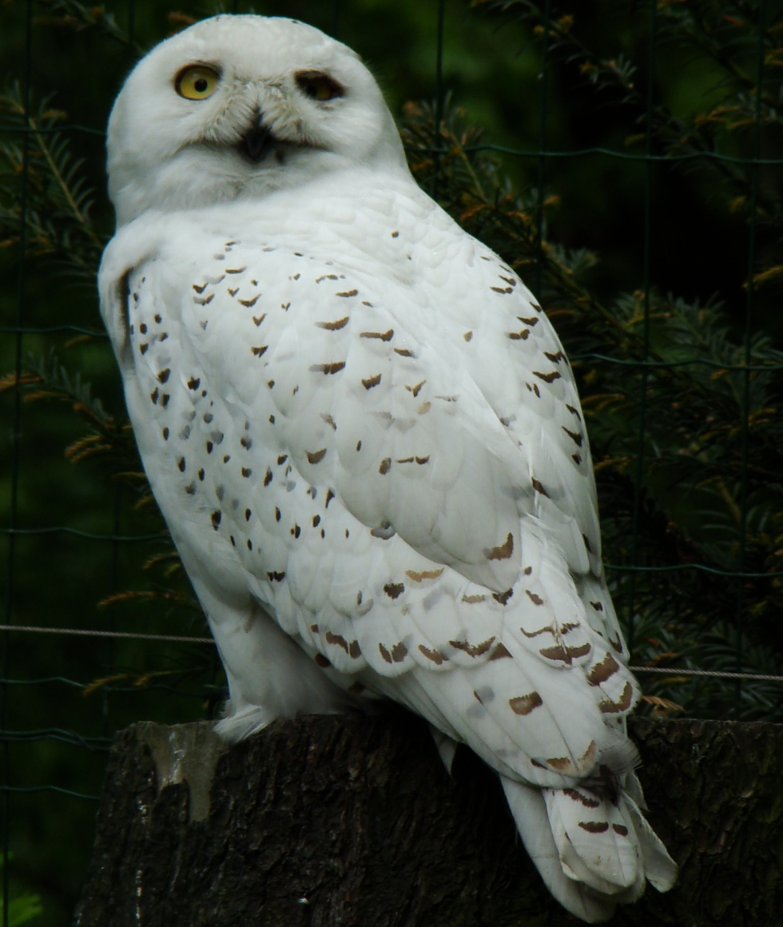
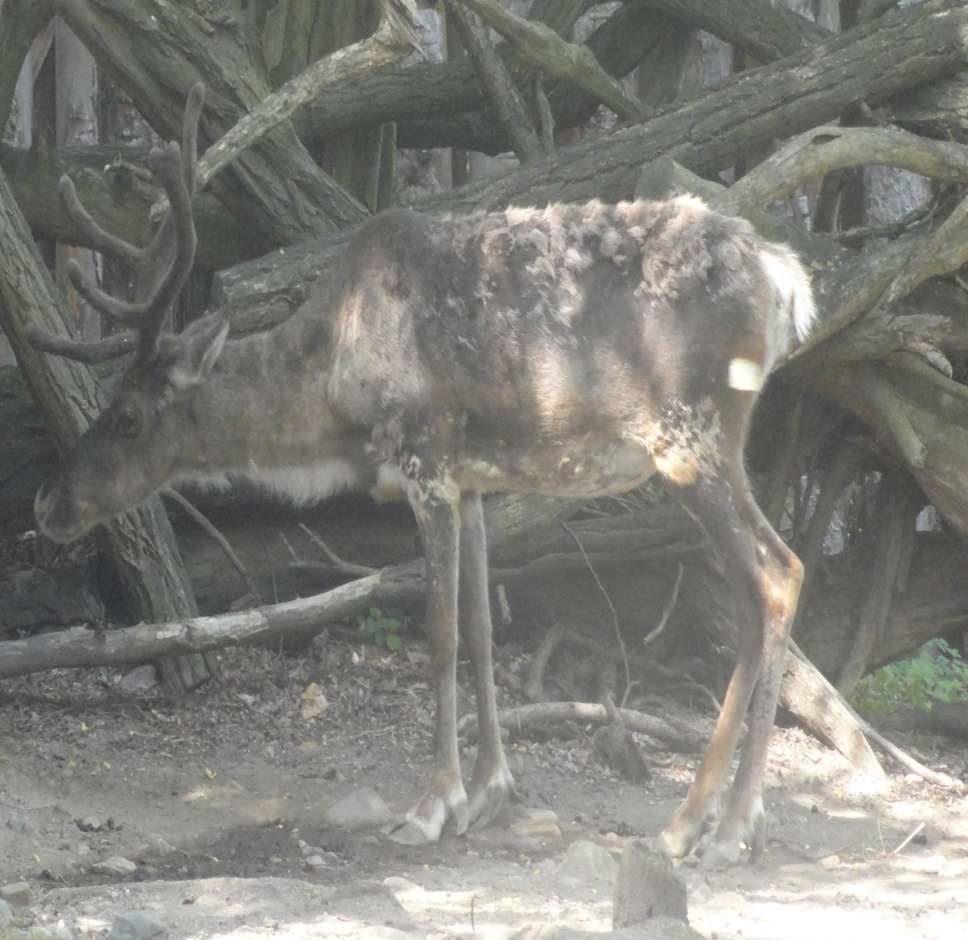
Pojmenuj živočichy polárního pásu:
Jsem dravý pták.
Jsem přežvýkavec , příbuzný jelenovi.
Mám široké paznehty, takže se nebořím do sněhu, ani do bahna.
Jsem bíle zbarvená, protože žiji na severu v tundře, kde většinou leží sníh.
Živím se bylinami a lišejníky.
Lidé mne chovají pro mléko, maso, kůži či nošení břemen.
Mám velké oči, zahnutý zobák a ostré drápy.
Živím se malými hlodavci a menšími savci.
SOVICE
SNĚŽNÍ
SOB
POLÁRNÍ

Slide 7
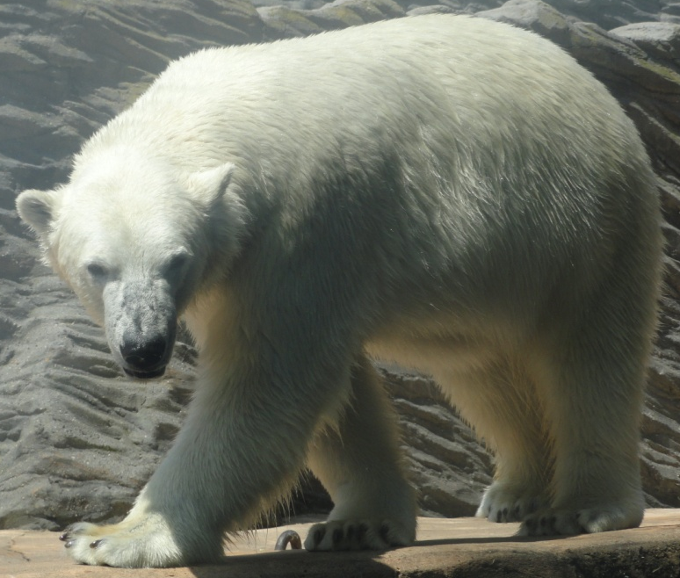
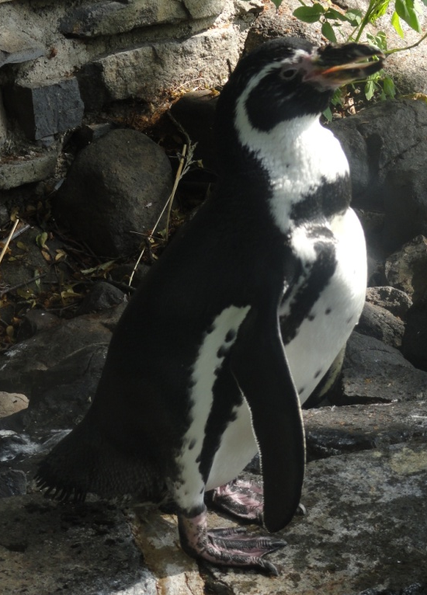
Arktida nebo Antarktida?
Vyhledejte informace:
Kde žiji?
Jak jsem přizpůsoben životu v této oblasti?
Jak se umím pohybovat?
Čím se živím?
Kdo je mým nepřítelem?

Slide 8
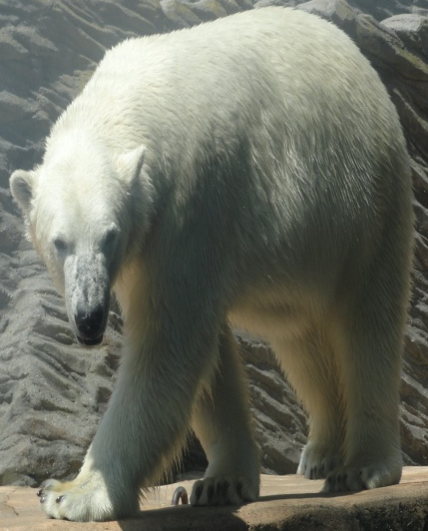
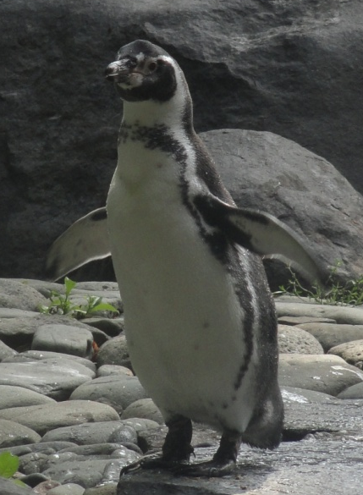
Žiji na severní polokouli – Arktidě.
Mám hustou srst se silnou vrstvou tuku. Své doupě si vyhrabávám ve sněhu.
Žiji na jižní polokouli – Antarktidě.
Mé tělo je přizpůsobeno potápění – mám plovací blánu mezi prsty, má křídla slouží jako vesla. Černá barva na mých zádech se rychleji ohřeje na slunci. Mám silnou vrstvu podkožního tuku a velmi husté peří.
Umím velmi dobře plavat, potápět se, šplhat i přeskakovat ohromné díry v ledu.
Lovím tuleně a ryby.
Mými nepřáteli jsou mroži a kosatky.
Umím lovit a potápět se. Neumím létat.
Lovím ryby a hlavonožce.
Mými nepřáteli jsou tuleni, kosatky a draví ptáci.

Slide 9
POLÁRNÍ PÁS
velmi studené podnebí
většina krajiny celý rok pod sněhem
tundra = místa, kde přechází mírný pás v polární, sníh zde krátce roztává
polární pustina: Arktida (severní pól), Antarktida (jižní pól)
Rostliny: Živočichové:
(doplň podle učebnice)

Slide 10
Použité zdroje:
Vlastní fotografie

